Slide 1
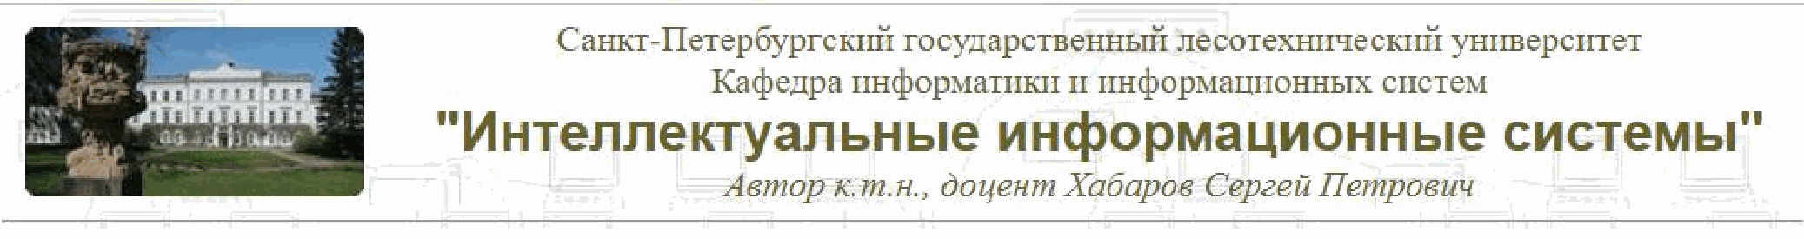
处理出错
Error code: 404 - {'error': {'message': "model 'qwen2.5:7b' not found", 'type':
📷 原文图片

Slide 2

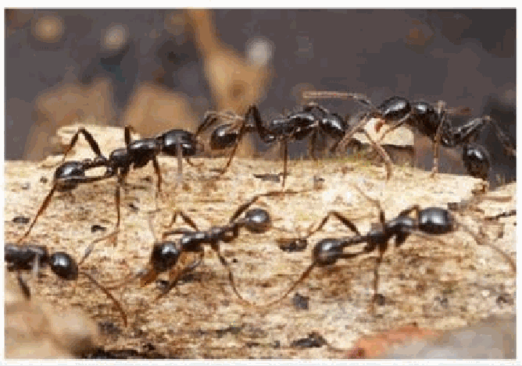
处理出错
Error code: 404 - {'error': {'message': "model 'qwen2.5:7b' not found", 'type':
📷 原文图片

Slide 3

处理出错
Error code: 404 - {'error': {'message': "model 'qwen2.5:7b' not found", 'type':
📷 原文图片

Slide 4
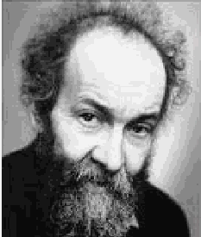
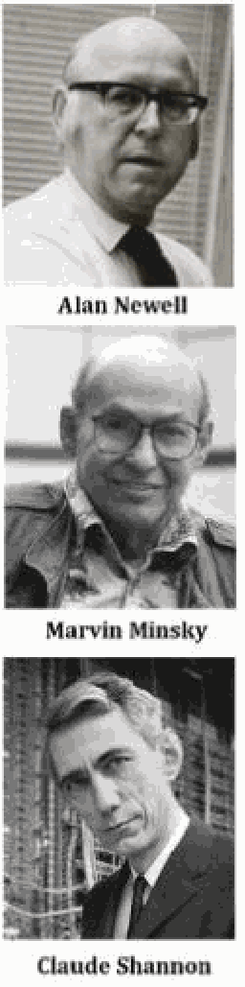
处理出错
Error code: 404 - {'error': {'message': "model 'qwen2.5:7b' not found", 'type':
📷 原文图片

Slide 5
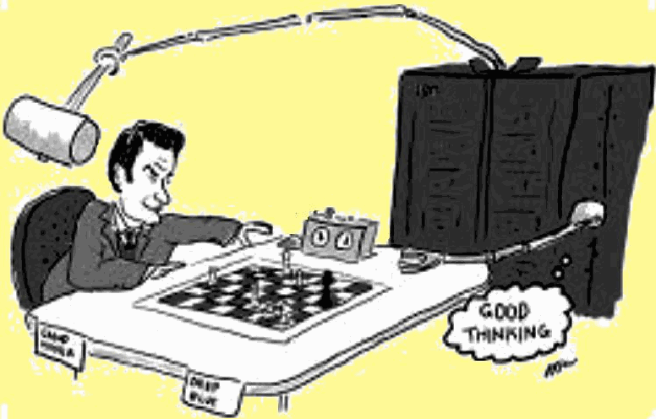
处理出错
Error code: 404 - {'error': {'message': "model 'qwen2.5:7b' not found", 'type':
📷 原文图片

Slide 6
处理出错
Error code: 404 - {'error': {'message': "model 'qwen2.5:7b' not found", 'type':

Slide 7
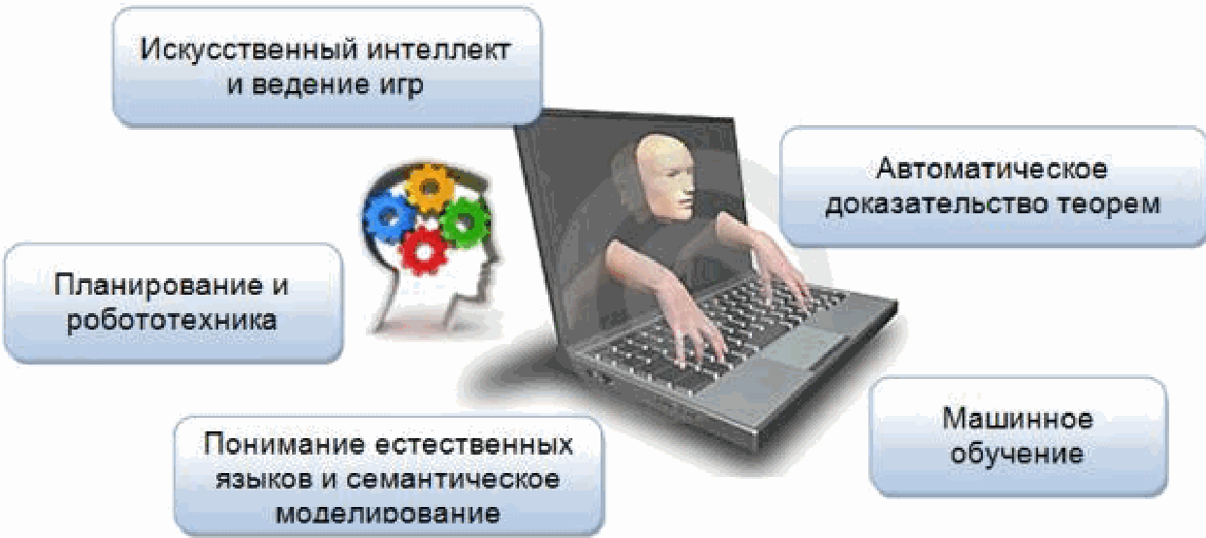
处理出错
Error code: 404 - {'error': {'message': "model 'qwen2.5:7b' not found", 'type':
📷 原文图片

Slide 8
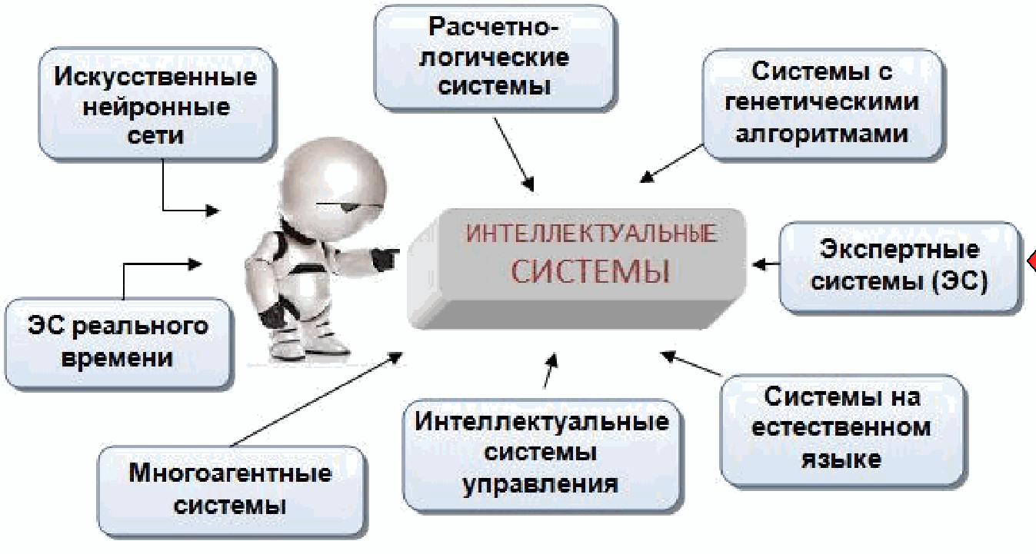
处理出错
Error code: 404 - {'error': {'message': "model 'qwen2.5:7b' not found", 'type':
📷 原文图片

Slide 9
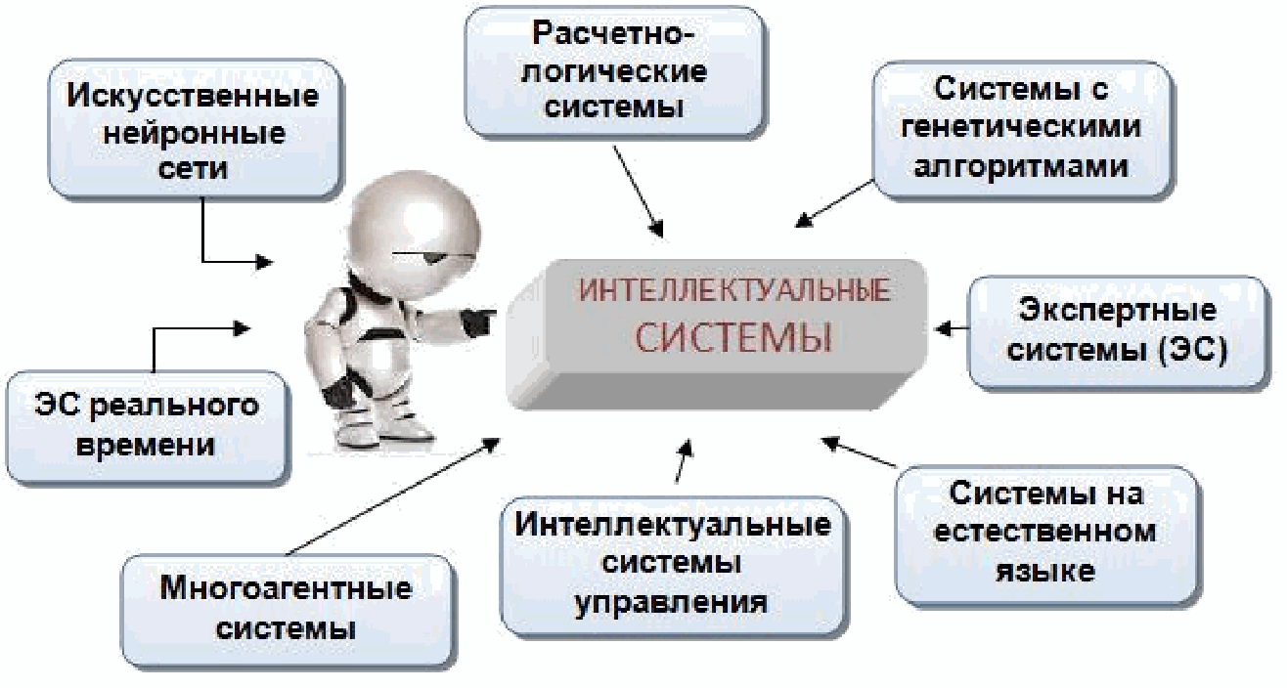
处理出错
Error code: 404 - {'error': {'message': "model 'qwen2.5:7b' not found", 'type':
📷 原文图片

Slide 10

处理出错
Error code: 404 - {'error': {'message': "model 'qwen2.5:7b' not found", 'type':
📷 原文图片

Slide 11
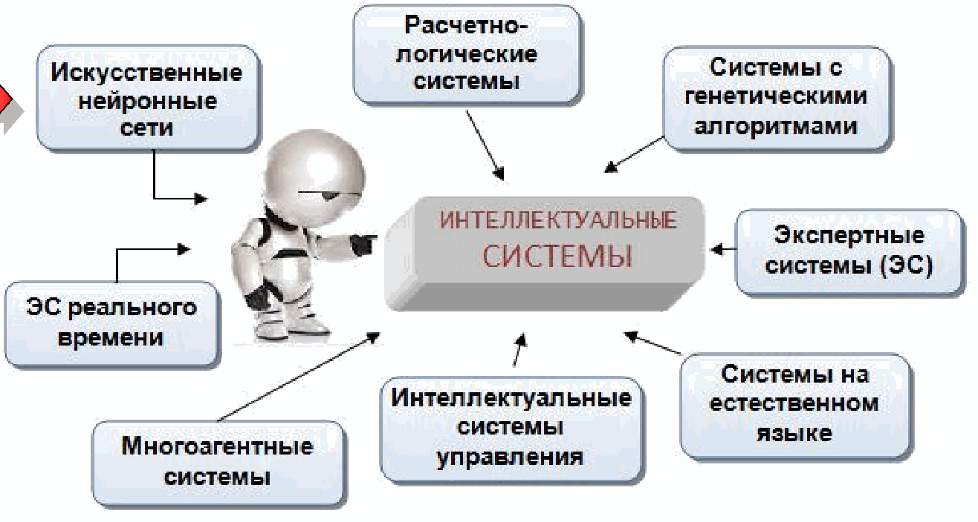
处理出错
Error code: 404 - {'error': {'message': "model 'qwen2.5:7b' not found", 'type':
📷 原文图片

Slide 12
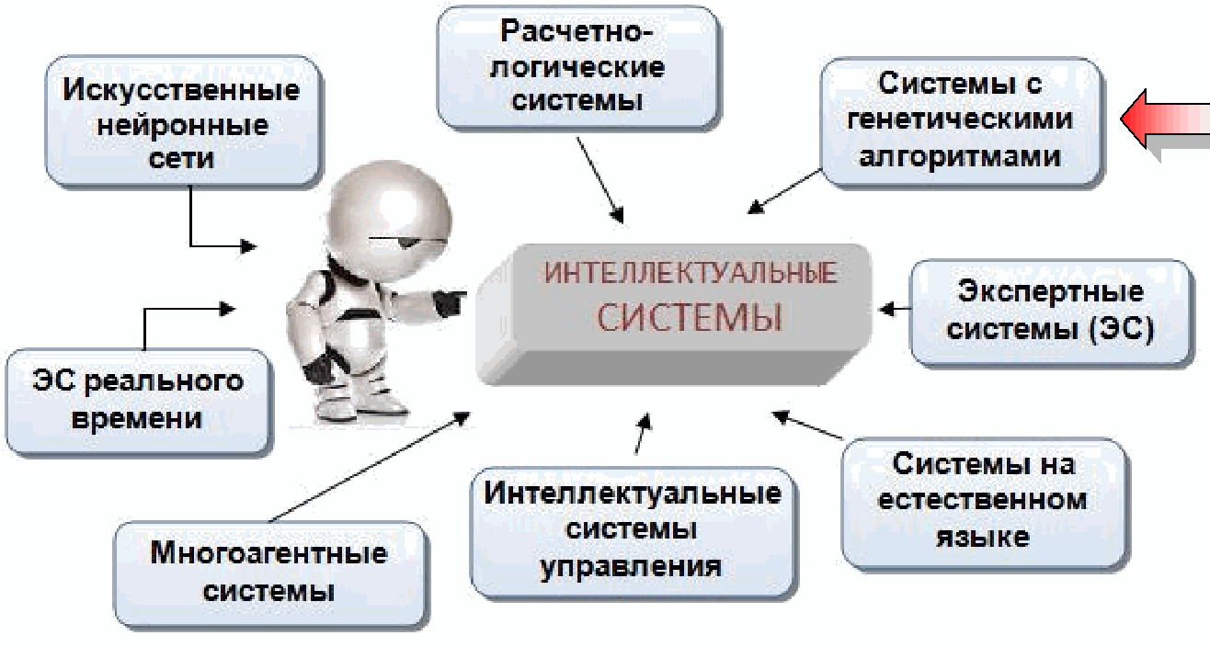
处理出错
Error code: 404 - {'error': {'message': "model 'qwen2.5:7b' not found", 'type':
📷 原文图片

Slide 13
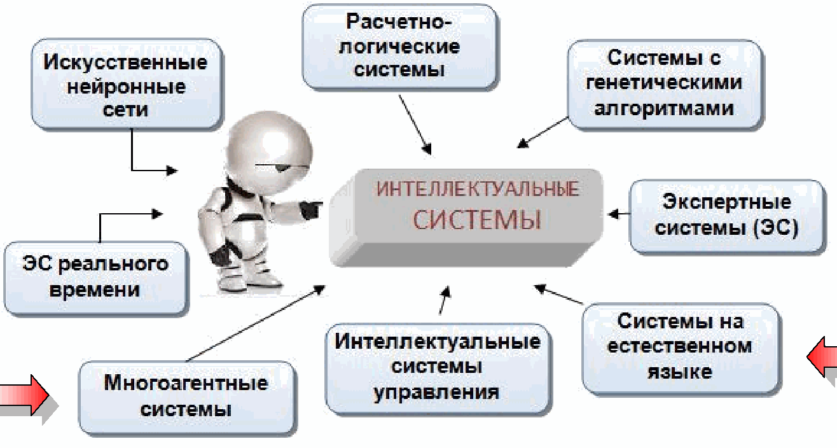
处理出错
Error code: 404 - {'error': {'message': "model 'qwen2.5:7b' not found", 'type':
📷 原文图片

Slide 14
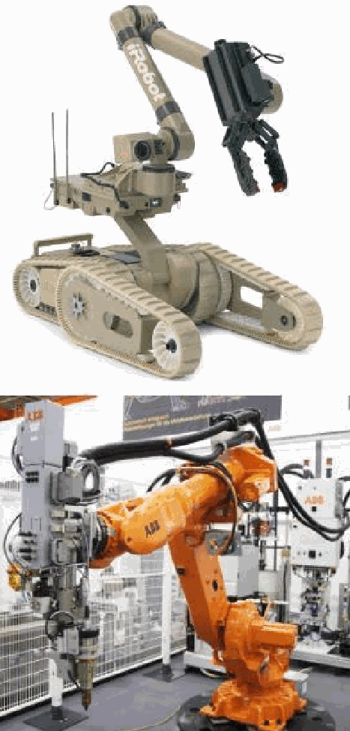
处理出错
Error code: 404 - {'error': {'message': "model 'qwen2.5:7b' not found", 'type':
📷 原文图片

Slide 15
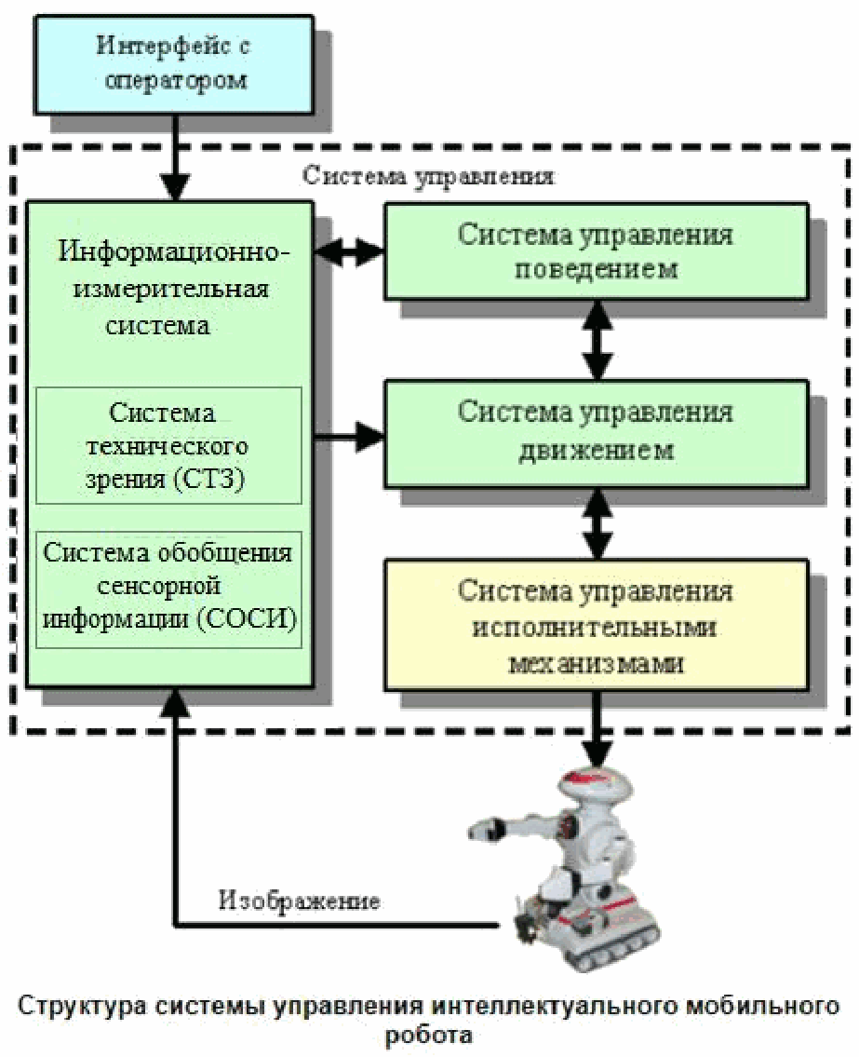
处理出错
Error code: 404 - {'error': {'message': "model 'qwen2.5:7b' not found", 'type':
📷 原文图片

Slide 16
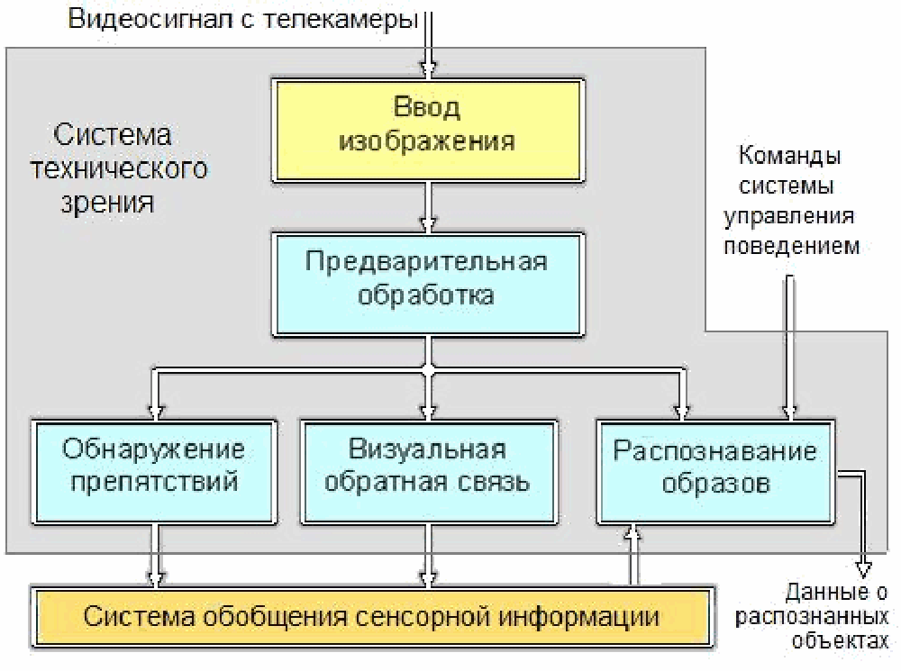
处理出错
Error code: 404 - {'error': {'message': "model 'qwen2.5:7b' not found", 'type':
📷 原文图片

Slide 17
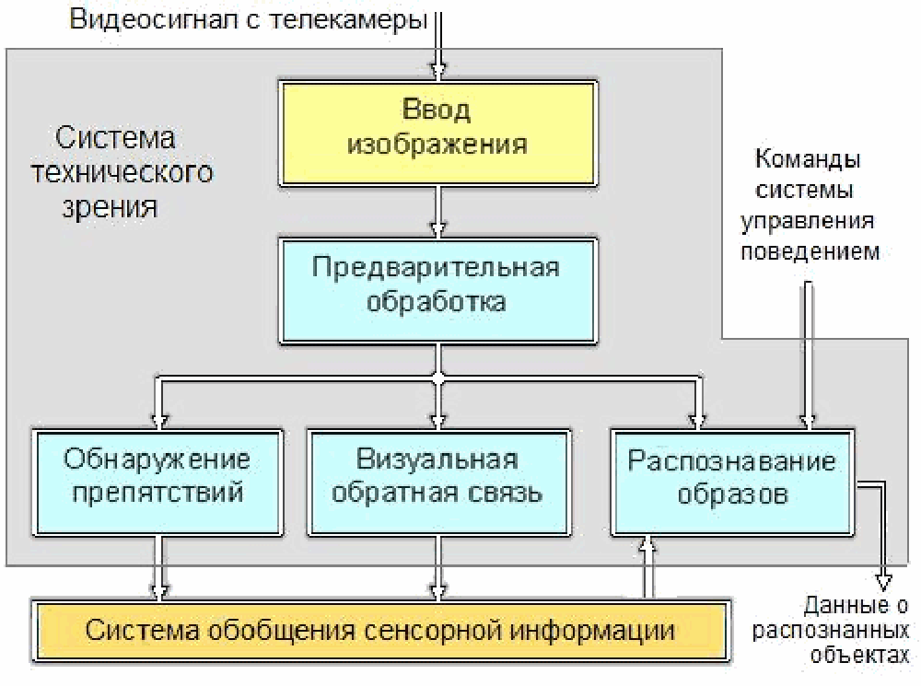
处理出错
Error code: 404 - {'error': {'message': "model 'qwen2.5:7b' not found", 'type':
📷 原文图片

Slide 18
处理出错
Error code: 404 - {'error': {'message': "model 'qwen2.5:7b' not found", 'type':

Slide 19
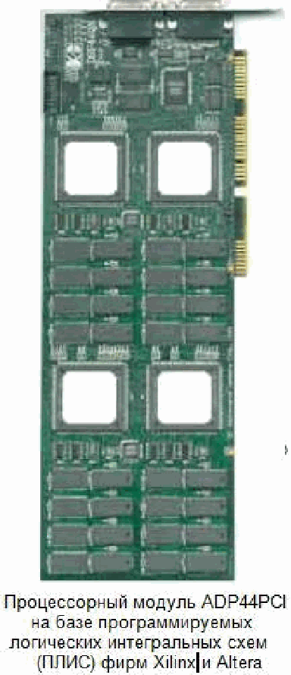
处理出错
Error code: 404 - {'error': {'message': "model 'qwen2.5:7b' not found", 'type':
📷 原文图片

Slide 20
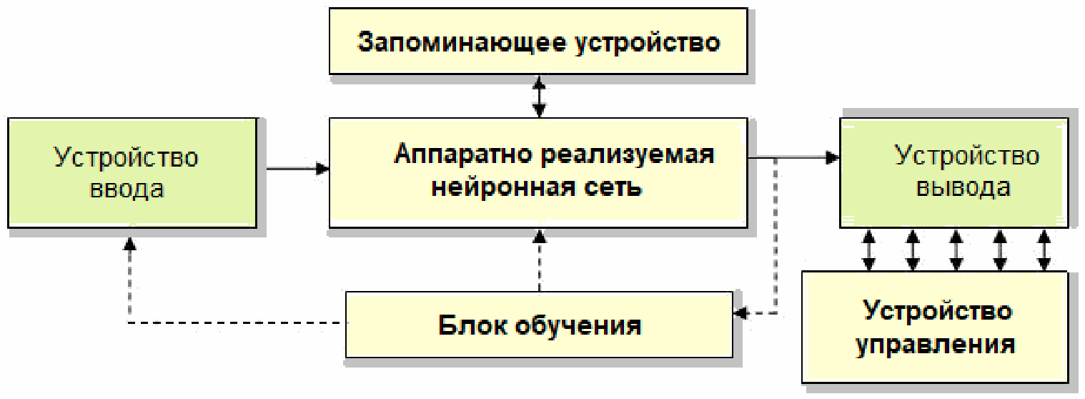
处理出错
Error code: 404 - {'error': {'message': "model 'qwen2.5:7b' not found", 'type':
📷 原文图片

Slide 21
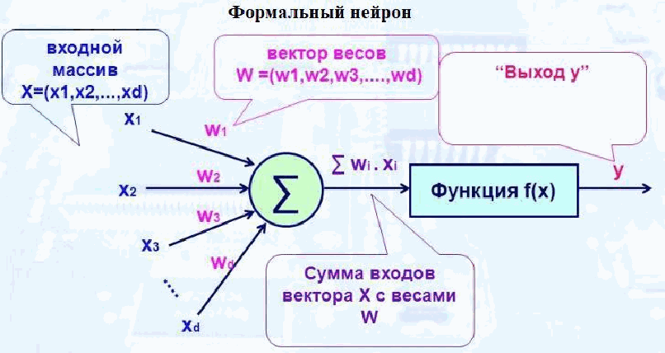
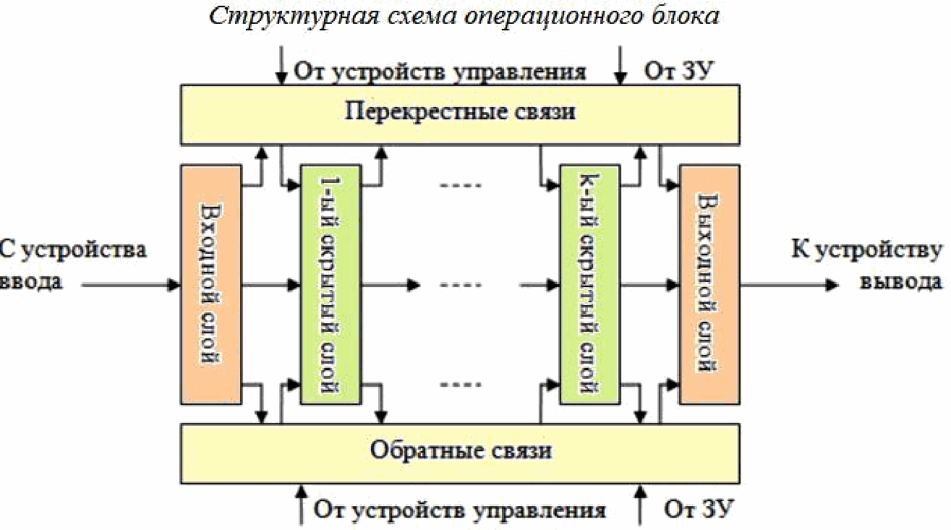
处理出错
Error code: 404 - {'error': {'message': "model 'qwen2.5:7b' not found", 'type':
📷 原文图片

Slide 22
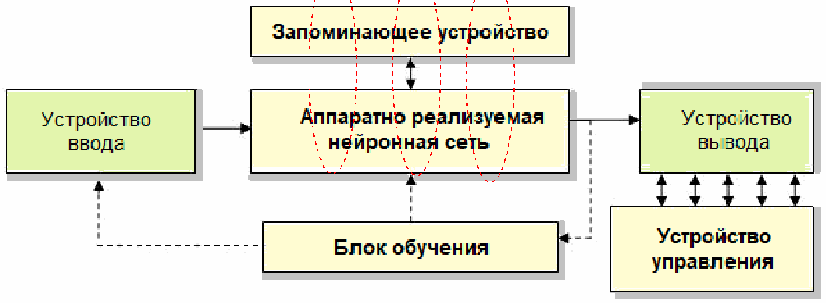
处理出错
Error code: 404 - {'error': {'message': "model 'qwen2.5:7b' not found", 'type':
📷 原文图片

Slide 23
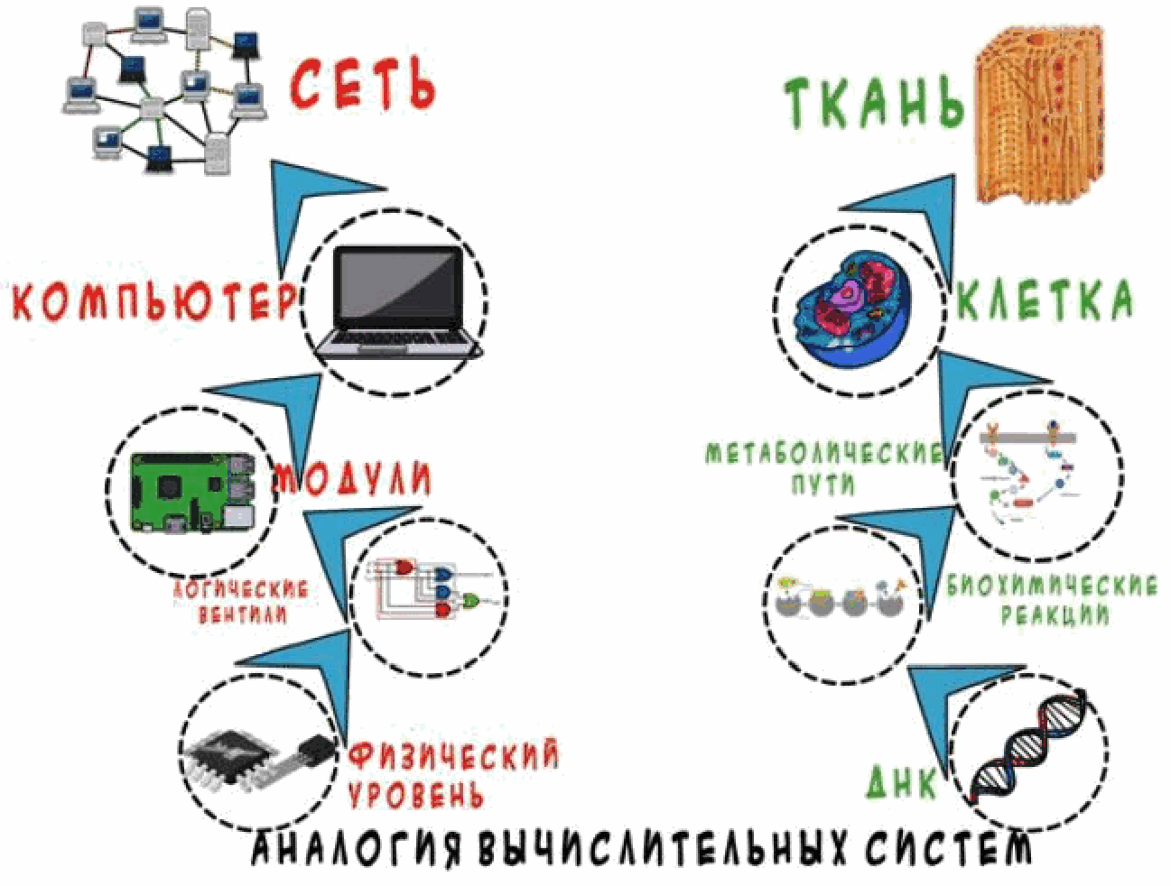
处理出错
Error code: 404 - {'error': {'message': "model 'qwen2.5:7b' not found", 'type':
📷 原文图片

Slide 24
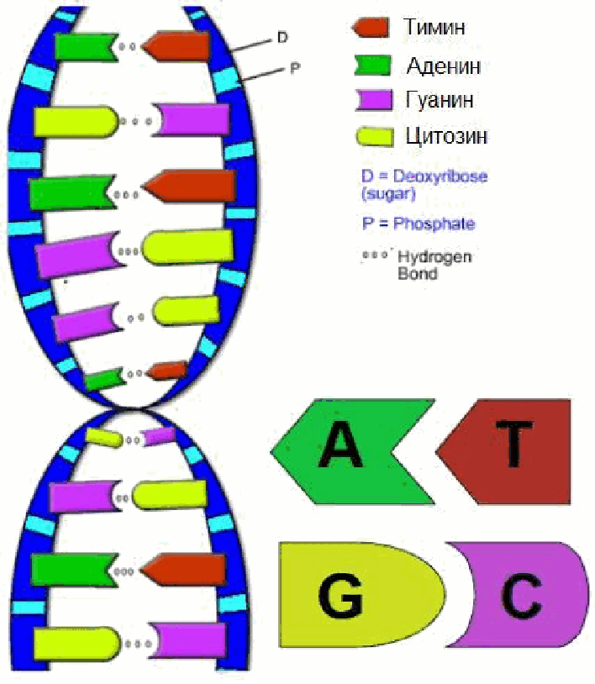
处理出错
Error code: 404 - {'error': {'message': "model 'qwen2.5:7b' not found", 'type':
📷 原文图片

Slide 25
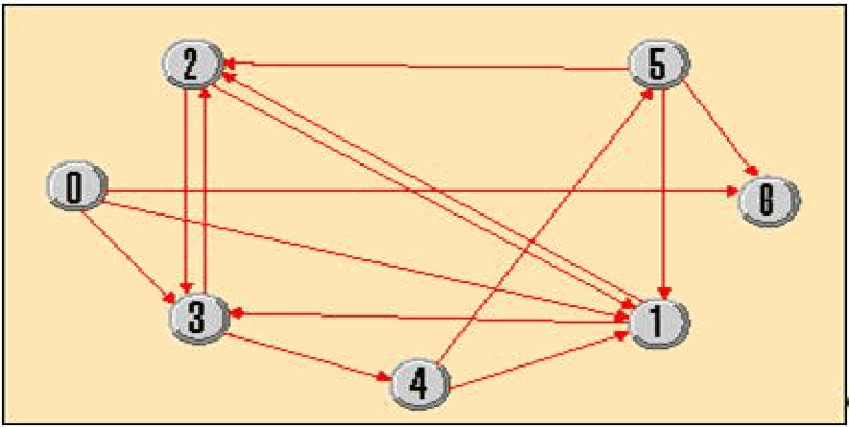
处理出错
Error code: 404 - {'error': {'message': "model 'qwen2.5:7b' not found", 'type':
📷 原文图片

Slide 26
处理出错
Error code: 404 - {'error': {'message': "model 'qwen2.5:7b' not found", 'type':

Slide 27
处理出错
Error code: 404 - {'error': {'message': "model 'qwen2.5:7b' not found", 'type':

Slide 28
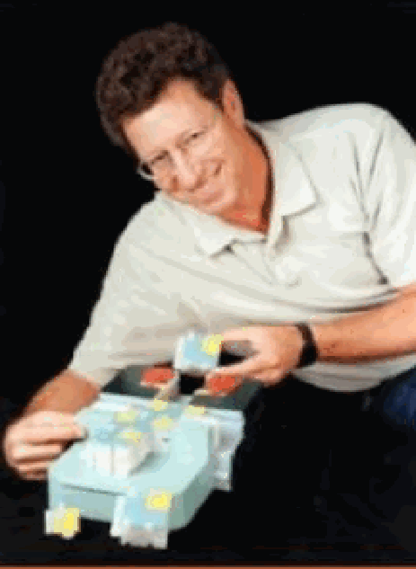
处理出错
Error code: 404 - {'error': {'message': "model 'qwen2.5:7b' not found", 'type':
📷 原文图片

Slide 29
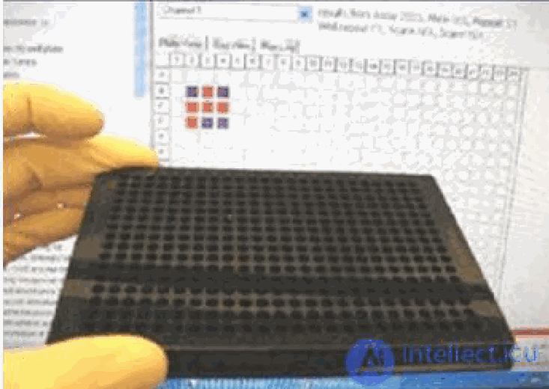
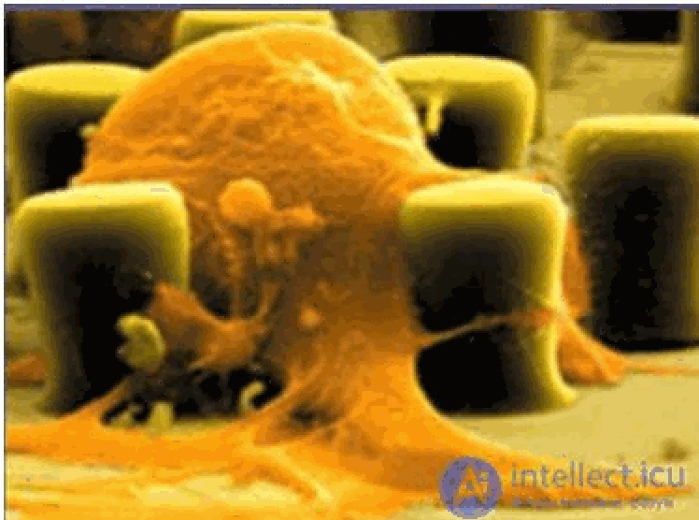
处理出错
Error code: 404 - {'error': {'message': "model 'qwen2.5:7b' not found", 'type':
📷 原文图片

Slide 30
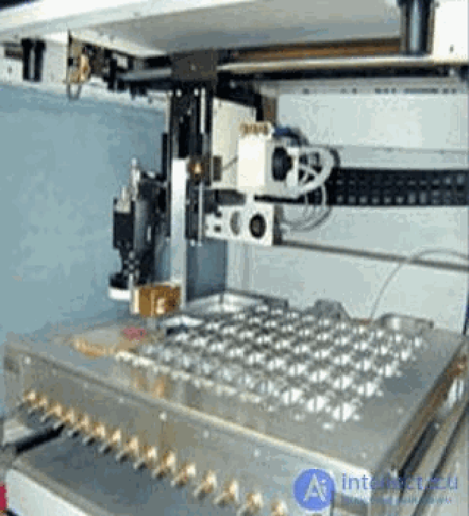
处理出错
Error code: 404 - {'error': {'message': "model 'qwen2.5:7b' not found", 'type':
📷 原文图片

Slide 31
处理出错
Error code: 404 - {'error': {'message': "model 'qwen2.5:7b' not found", 'type':

Slide 32
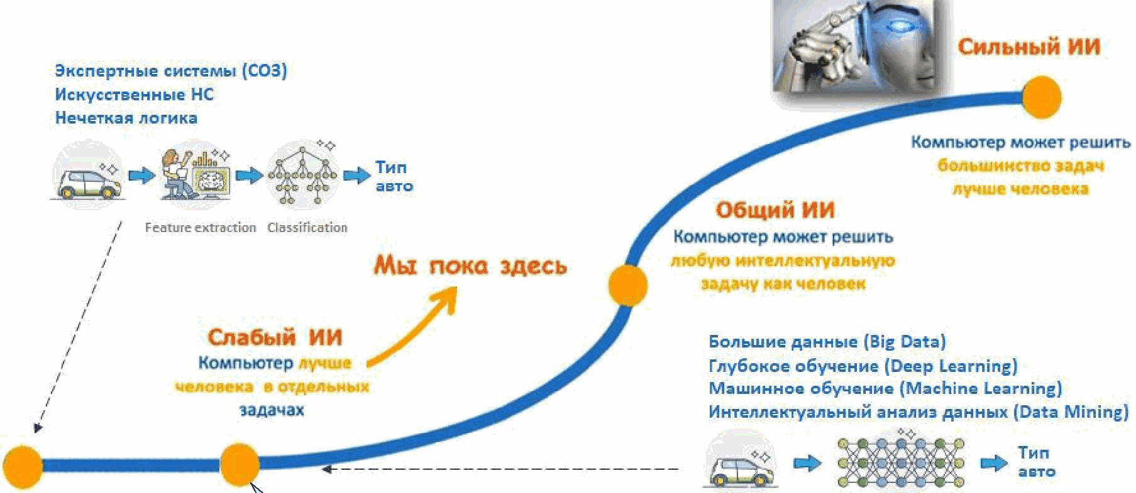
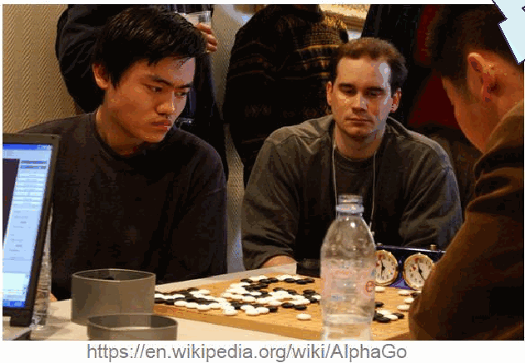
处理出错
Error code: 404 - {'error': {'message': "model 'qwen2.5:7b' not found", 'type':
📷 原文图片

Slide 33
处理出错
Error code: 404 - {'error': {'message': "model 'qwen2.5:7b' not found", 'type':

Slide 34
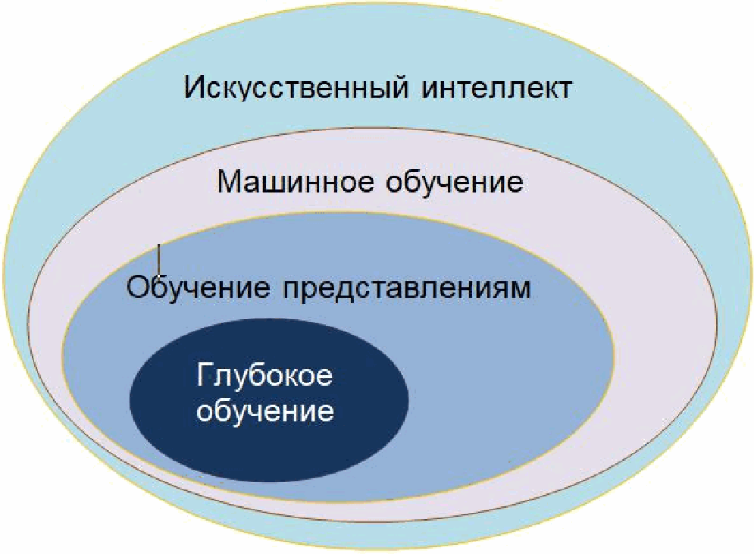
处理出错
Error code: 404 - {'error': {'message': "model 'qwen2.5:7b' not found", 'type':
📷 原文图片

Slide 35
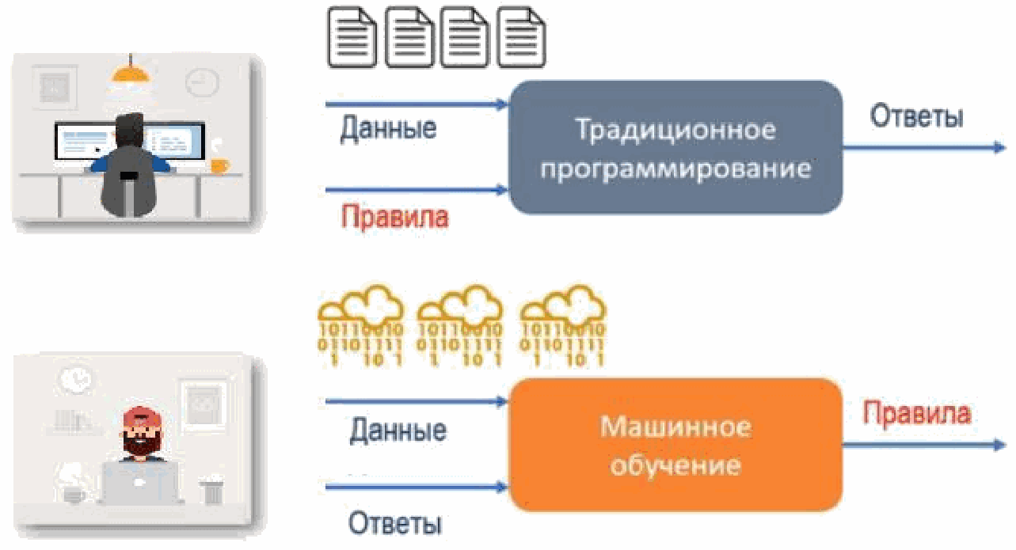
处理出错
Error code: 404 - {'error': {'message': "model 'qwen2.5:7b' not found", 'type':
📷 原文图片

Slide 36
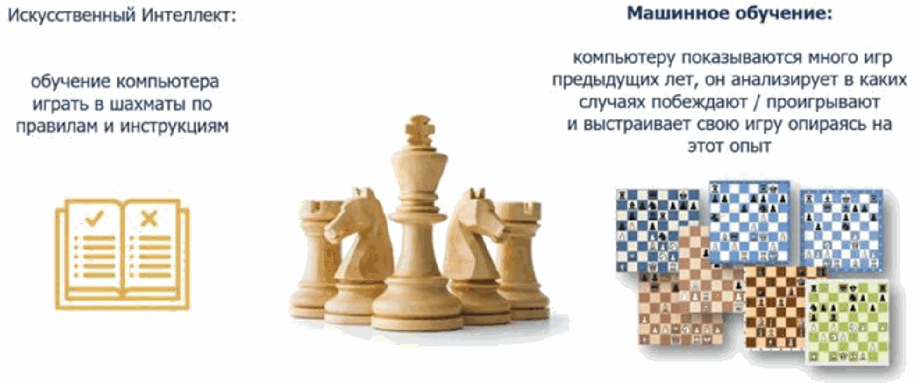
处理出错
Error code: 404 - {'error': {'message': "model 'qwen2.5:7b' not found", 'type':
📷 原文图片

Slide 37
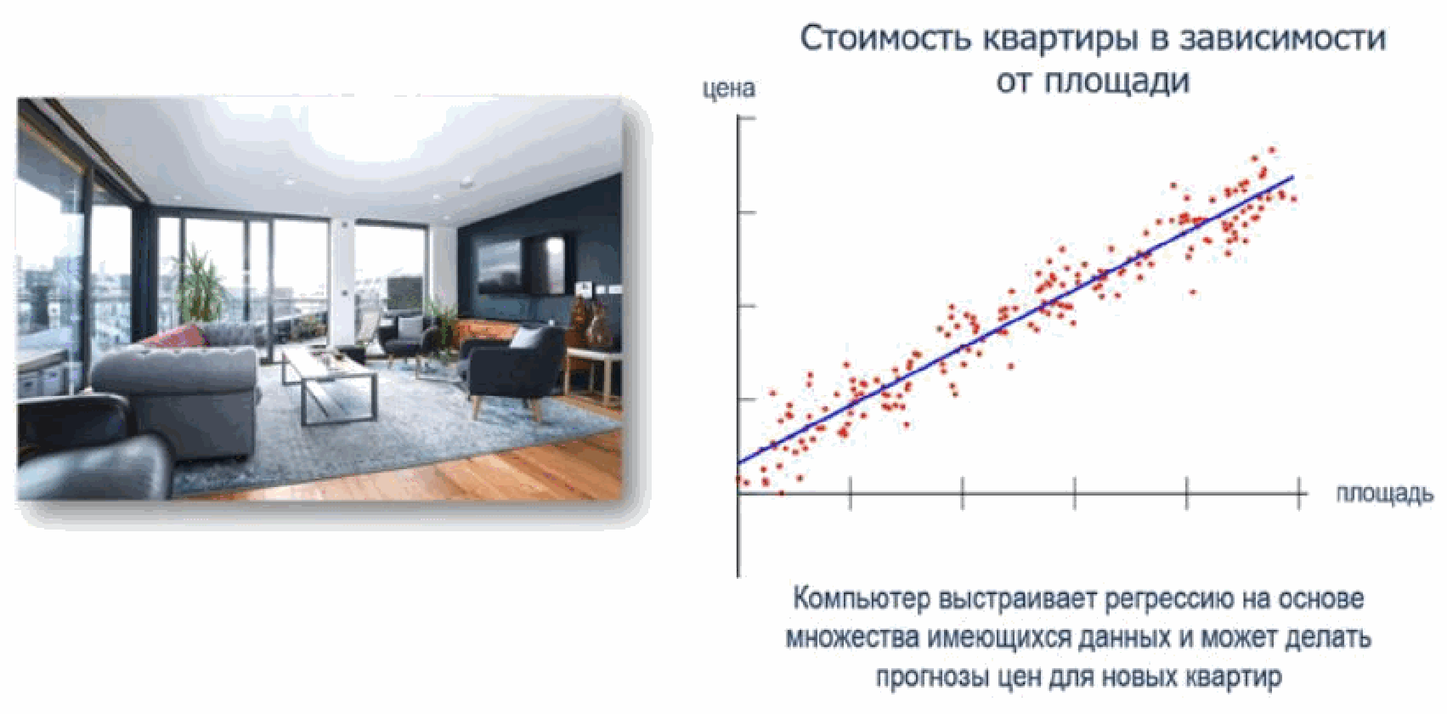
处理出错
Error code: 404 - {'error': {'message': "model 'qwen2.5:7b' not found", 'type':
📷 原文图片

Slide 38
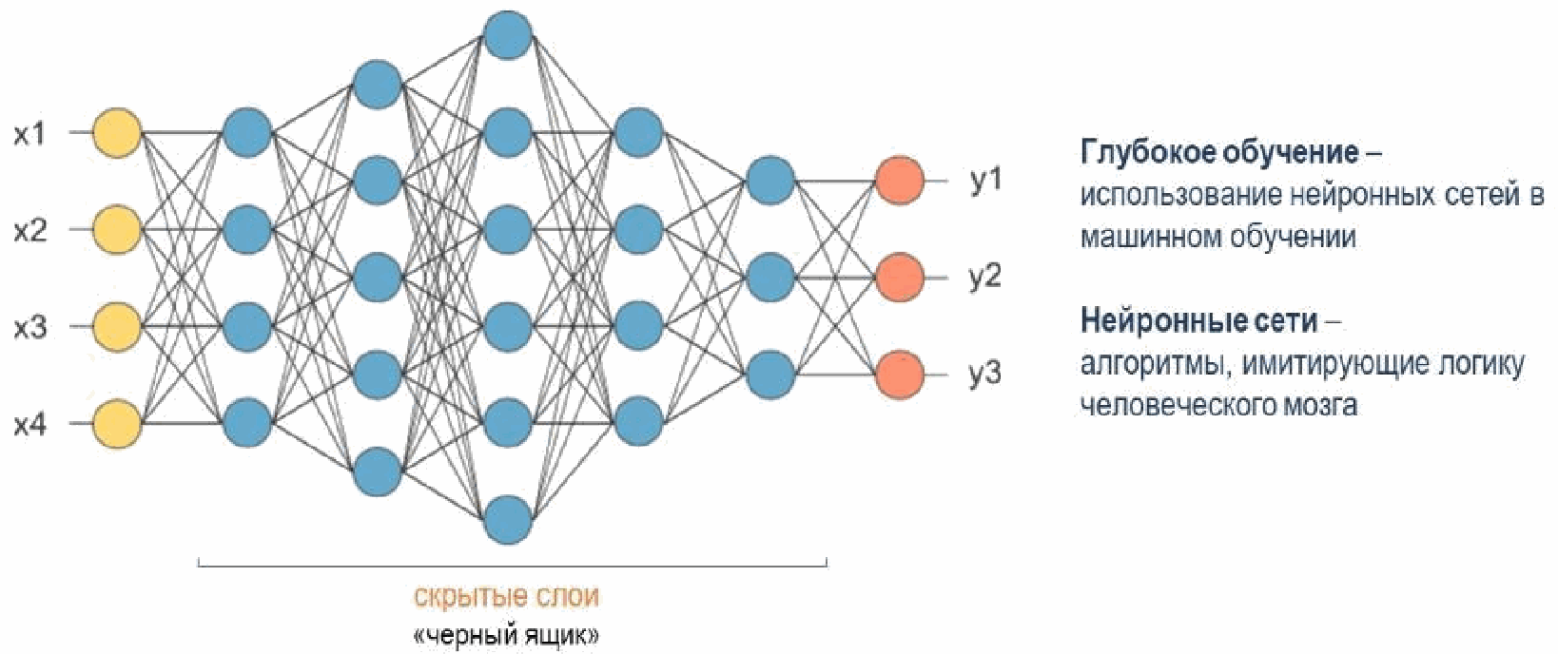
处理出错
Error code: 404 - {'error': {'message': "model 'qwen2.5:7b' not found", 'type':
📷 原文图片

Slide 39
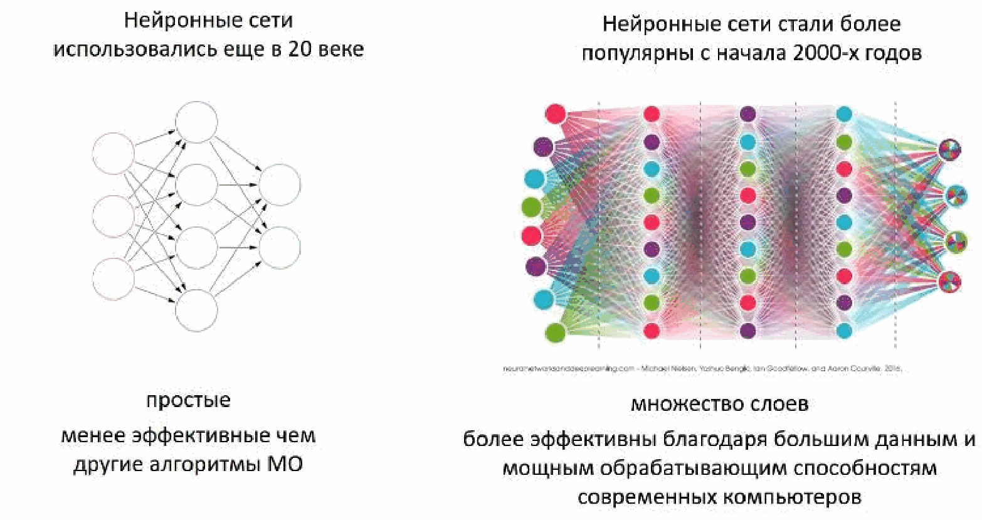
处理出错
Error code: 404 - {'error': {'message': "model 'qwen2.5:7b' not found", 'type':
📷 原文图片

Slide 40
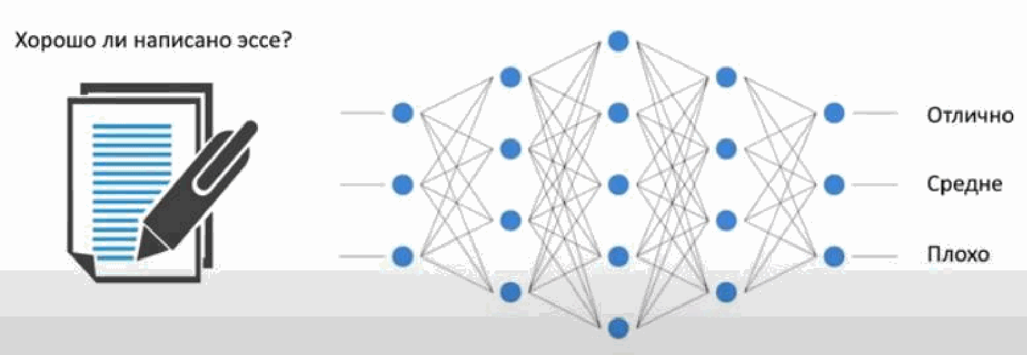
处理出错
Error code: 404 - {'error': {'message': "model 'qwen2.5:7b' not found", 'type':
📷 原文图片

Slide 41
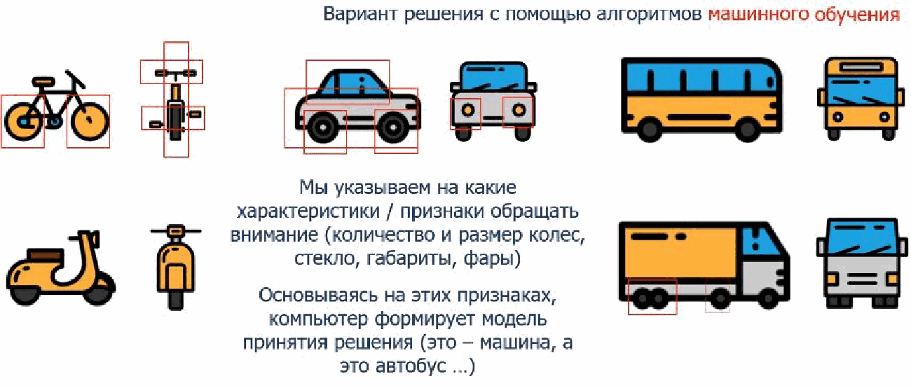
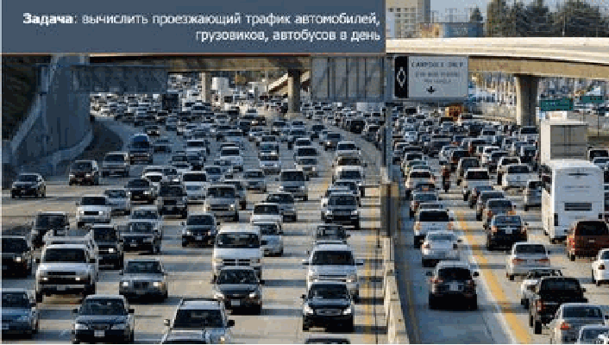
处理出错
Error code: 404 - {'error': {'message': "model 'qwen2.5:7b' not found", 'type':
📷 原文图片

Slide 42
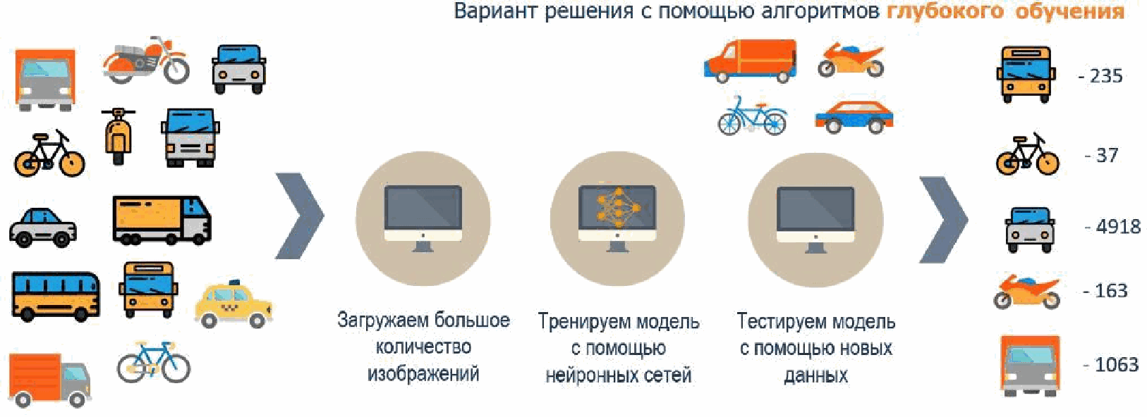
处理出错
Error code: 404 - {'error': {'message': "model 'qwen2.5:7b' not found", 'type':
📷 原文图片

Slide 43
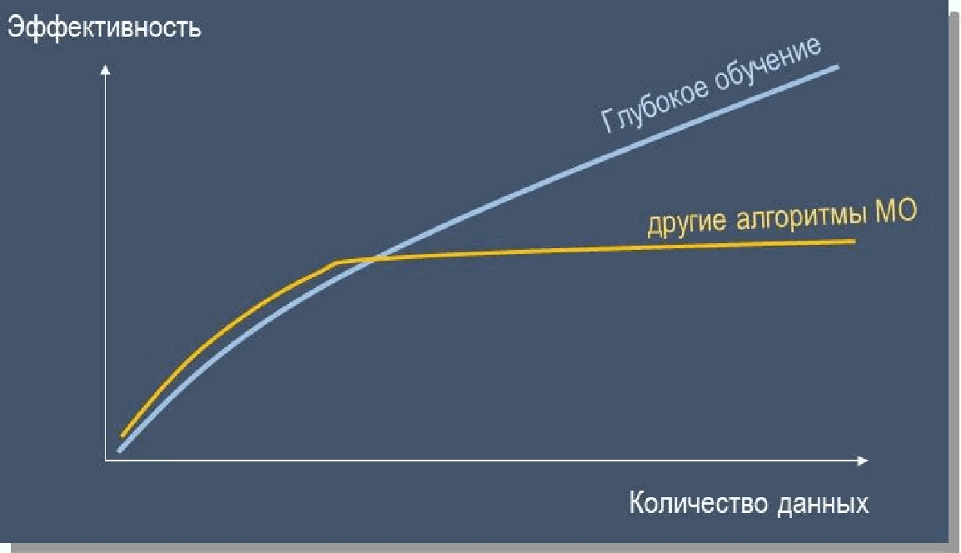
处理出错
Error code: 404 - {'error': {'message': "model 'qwen2.5:7b' not found", 'type':
📷 原文图片

Slide 44
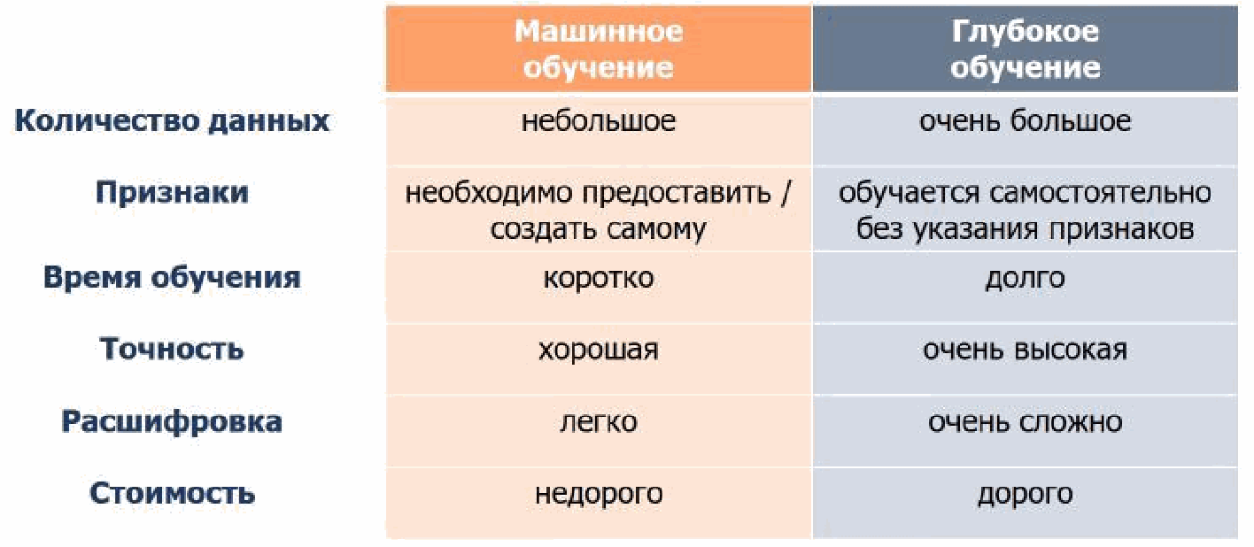
处理出错
Error code: 404 - {'error': {'message': "model 'qwen2.5:7b' not found", 'type':
📷 原文图片

Slide 45

处理出错
Error code: 404 - {'error': {'message': "model 'qwen2.5:7b' not found", 'type':
📷 原文图片

Slide 46
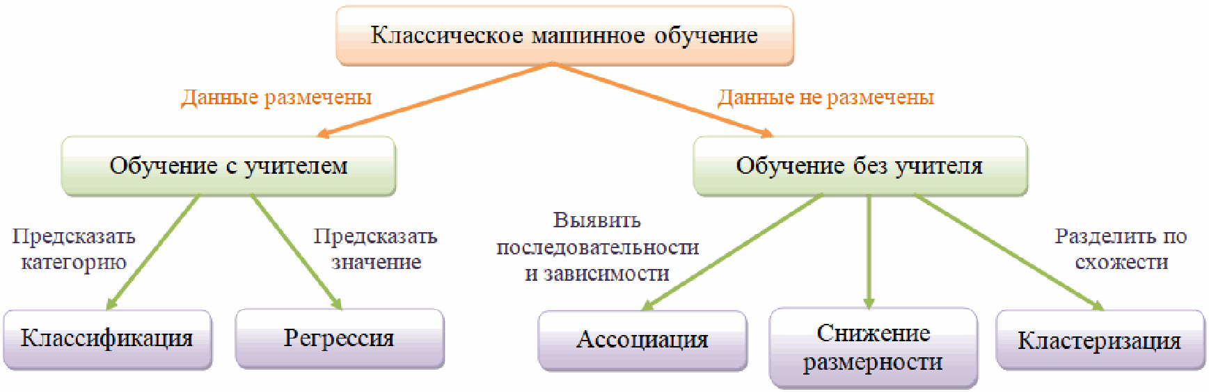
处理出错
Error code: 404 - {'error': {'message': "model 'qwen2.5:7b' not found", 'type':
📷 原文图片

Slide 47
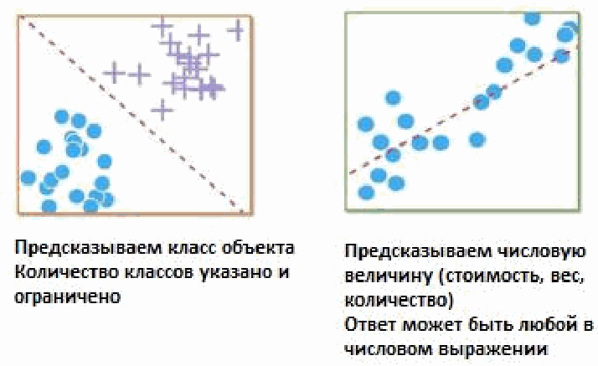

处理出错
Error code: 404 - {'error': {'message': "model 'qwen2.5:7b' not found", 'type':
📷 原文图片

Slide 48
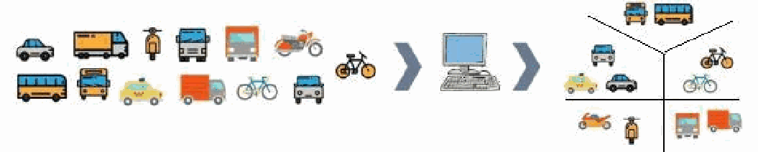
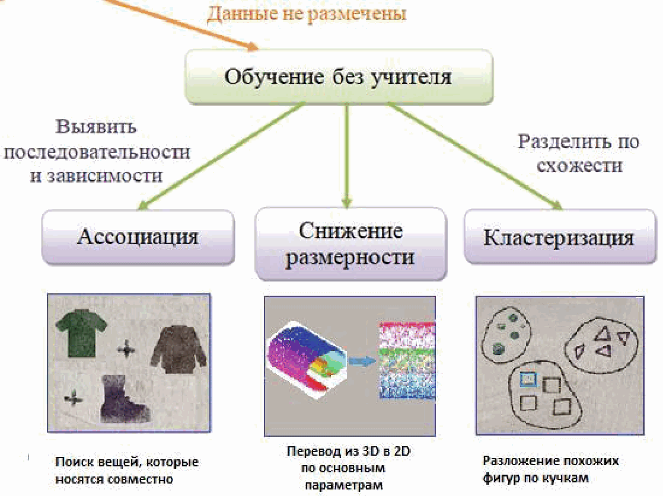
处理出错
Error code: 404 - {'error': {'message': "model 'qwen2.5:7b' not found", 'type':
📷 原文图片

Slide 49
处理出错
Error code: 404 - {'error': {'message': "model 'qwen2.5:7b' not found", 'type':

Slide 50
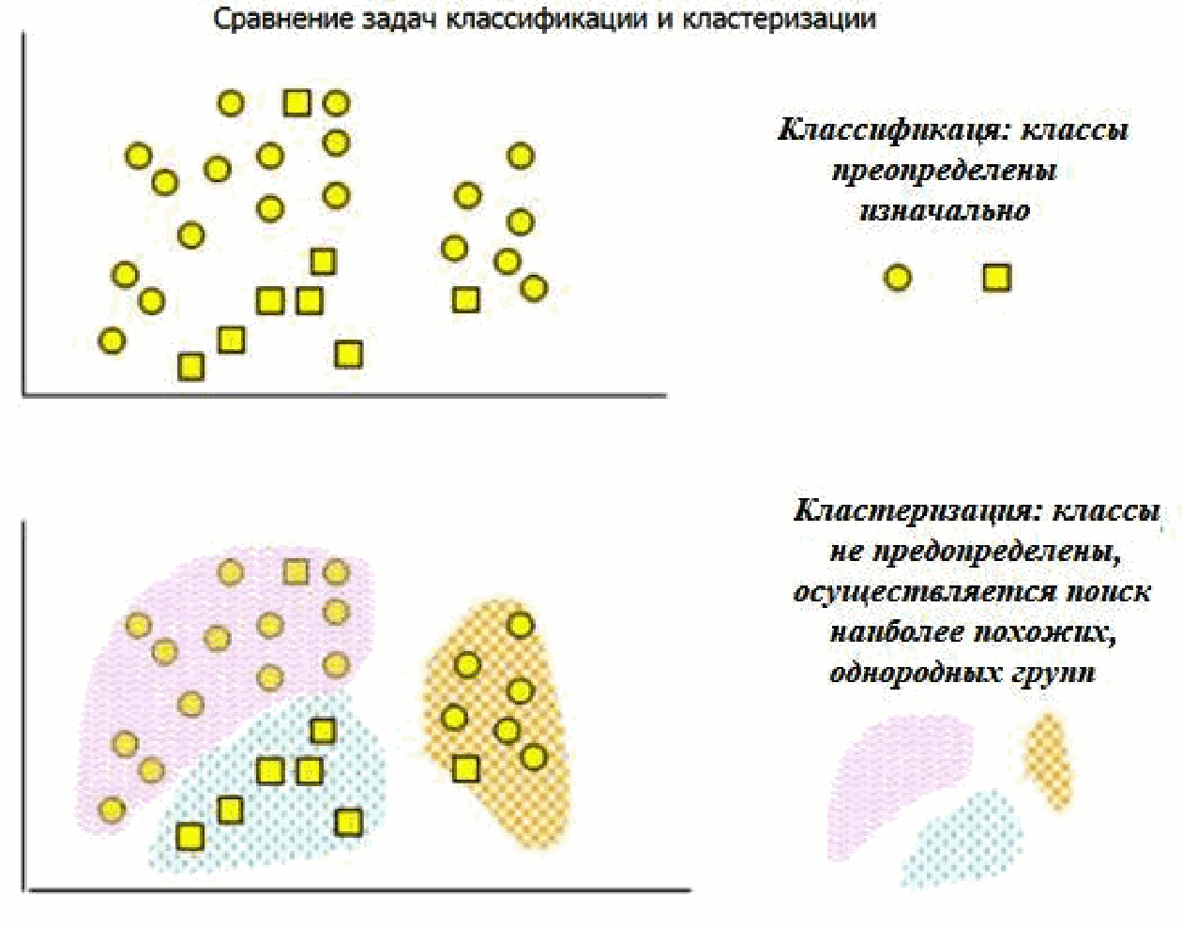
处理出错
Error code: 404 - {'error': {'message': "model 'qwen2.5:7b' not found", 'type':
📷 原文图片

Slide 51
处理出错
Error code: 404 - {'error': {'message': "model 'qwen2.5:7b' not found", 'type':

Slide 52
处理出错
Error code: 404 - {'error': {'message': "model 'qwen2.5:7b' not found", 'type':

Slide 53
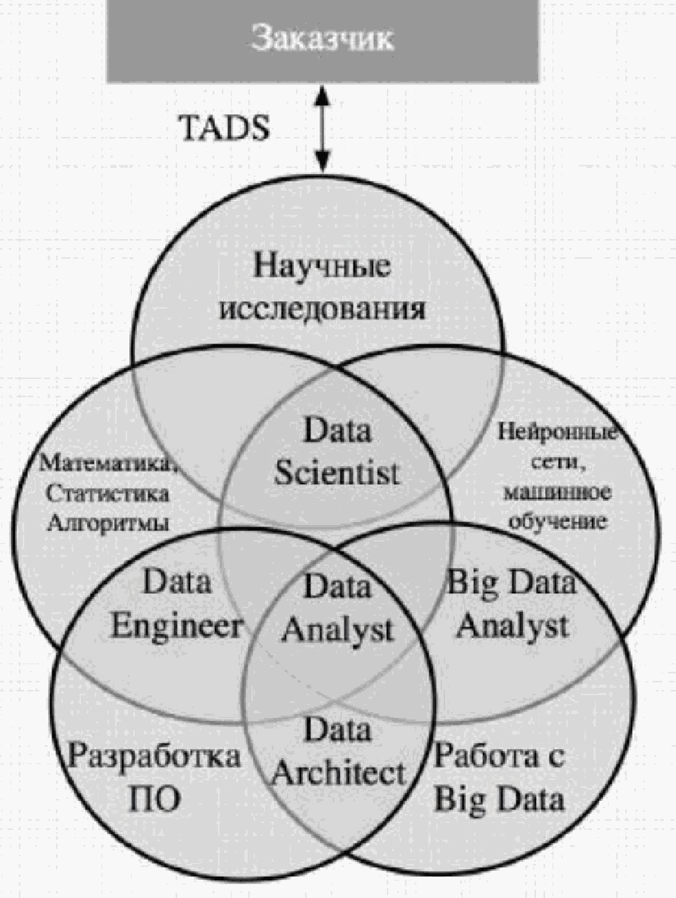
处理出错
Error code: 404 - {'error': {'message': "model 'qwen2.5:7b' not found", 'type':
📷 原文图片

Slide 54
处理出错
Error code: 404 - {'error': {'message': "model 'qwen2.5:7b' not found", 'type':

Slide 55
处理出错
Error code: 404 - {'error': {'message': "model 'qwen2.5:7b' not found", 'type':

Slide 56
处理出错
Error code: 404 - {'error': {'message': "model 'qwen2.5:7b' not found", 'type':

Slide 57
处理出错
Error code: 404 - {'error': {'message': "model 'qwen2.5:7b' not found", 'type':

Slide 58
处理出错
Error code: 404 - {'error': {'message': "model 'qwen2.5:7b' not found", 'type':

